Slide 1


Le Baromètre des villes cyclables / vélo
Avril 2025

Slide 2
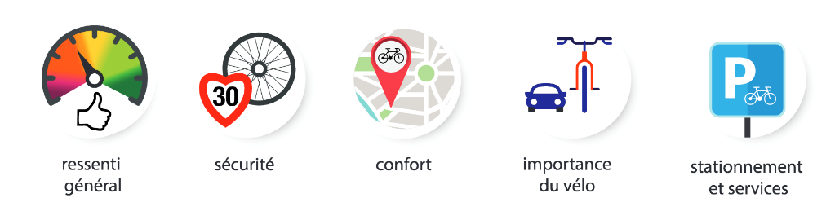
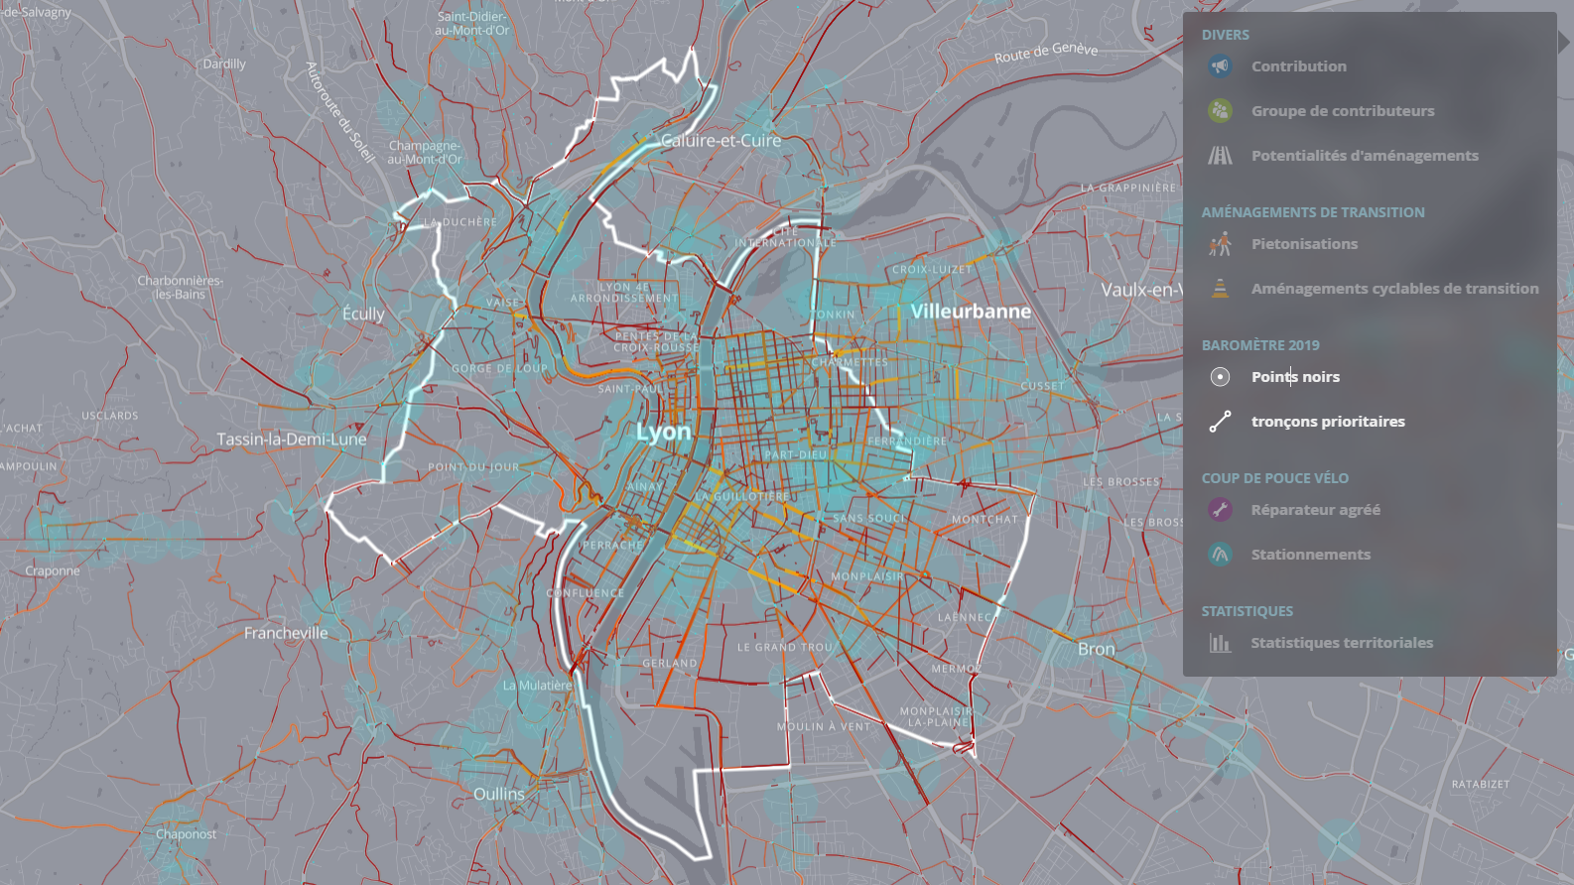
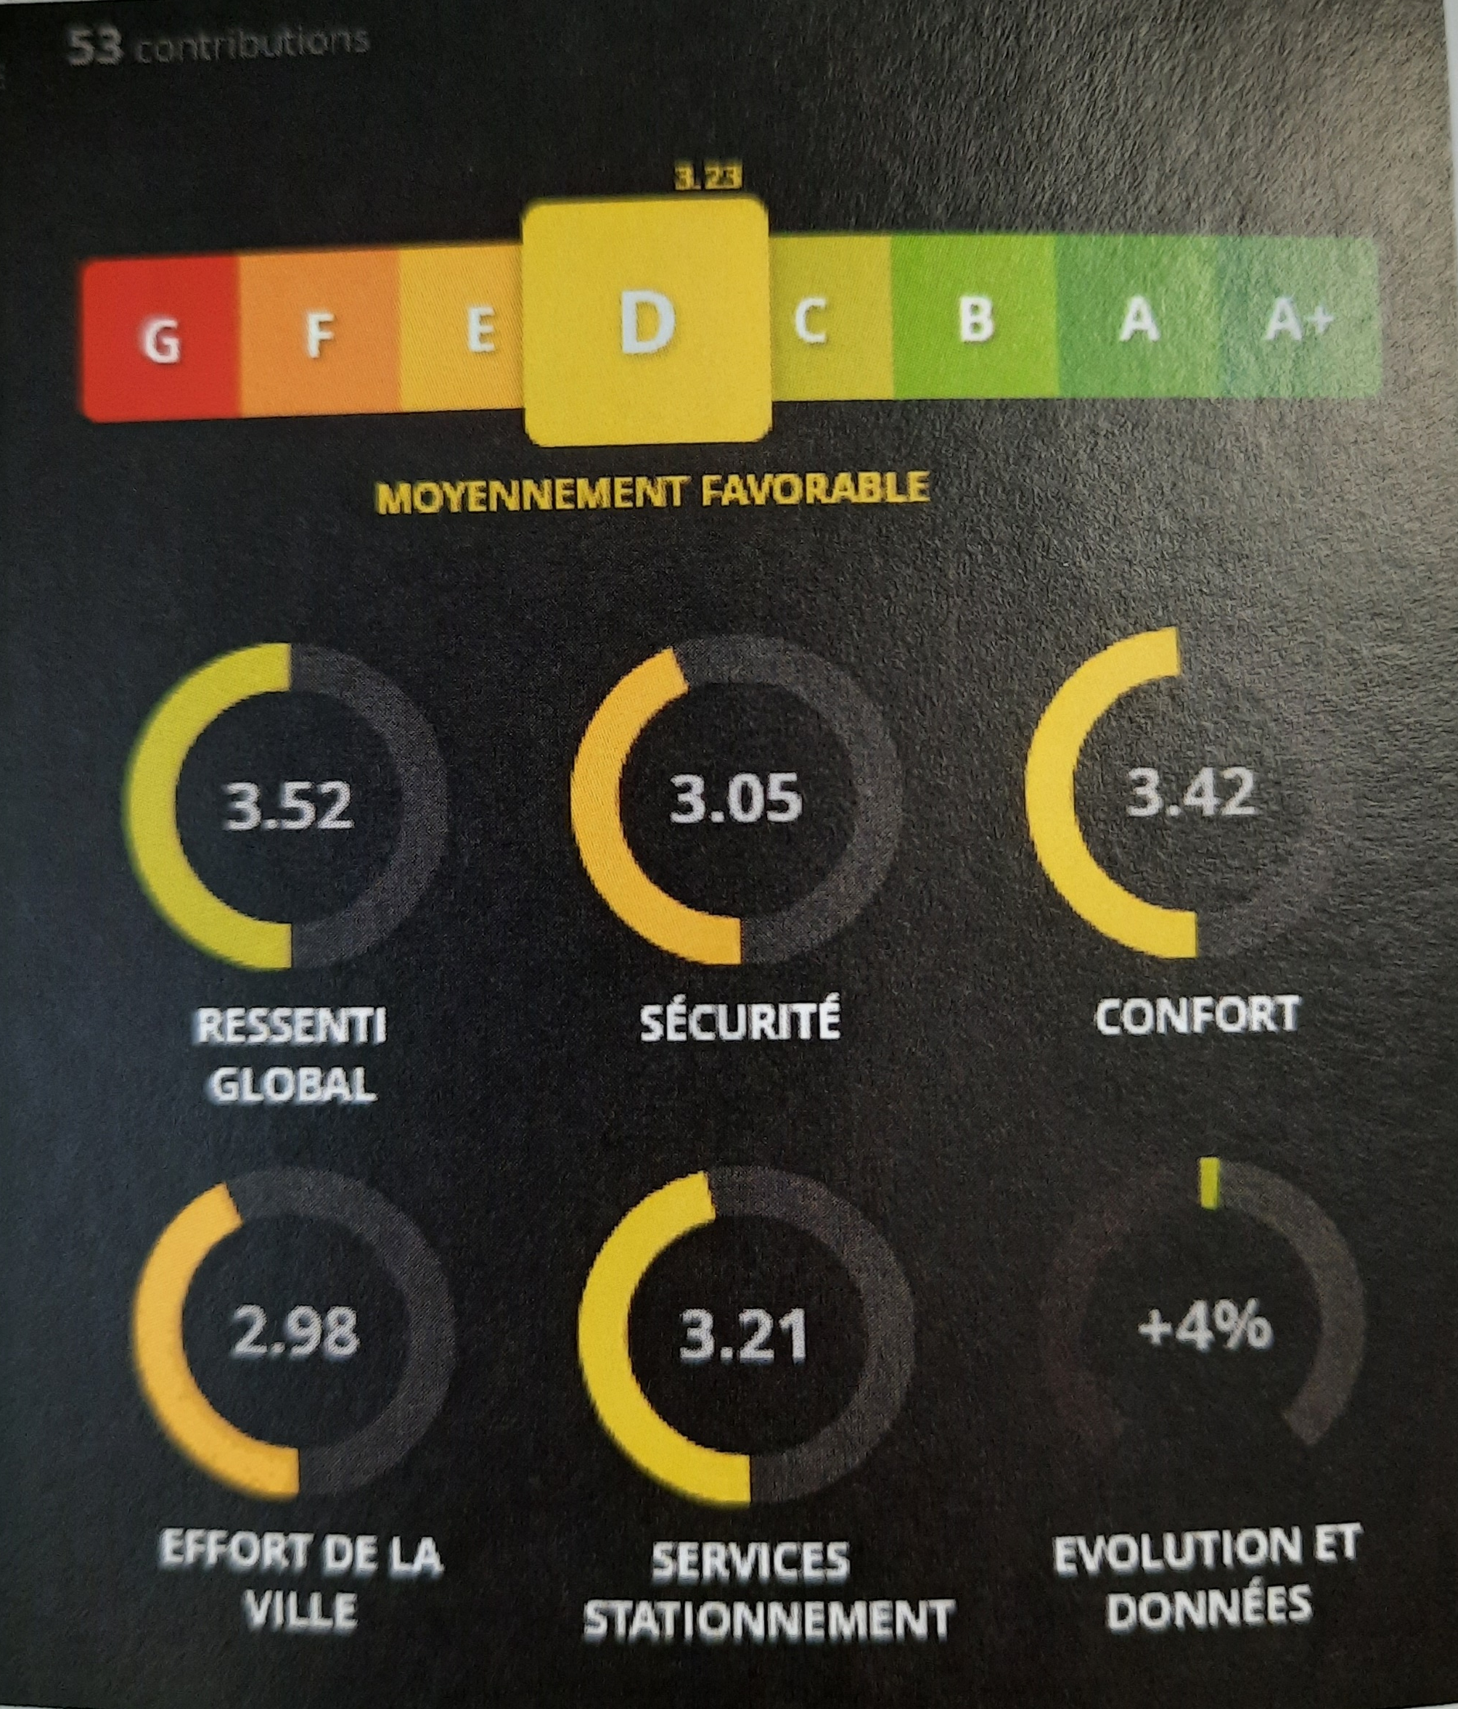
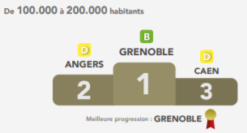
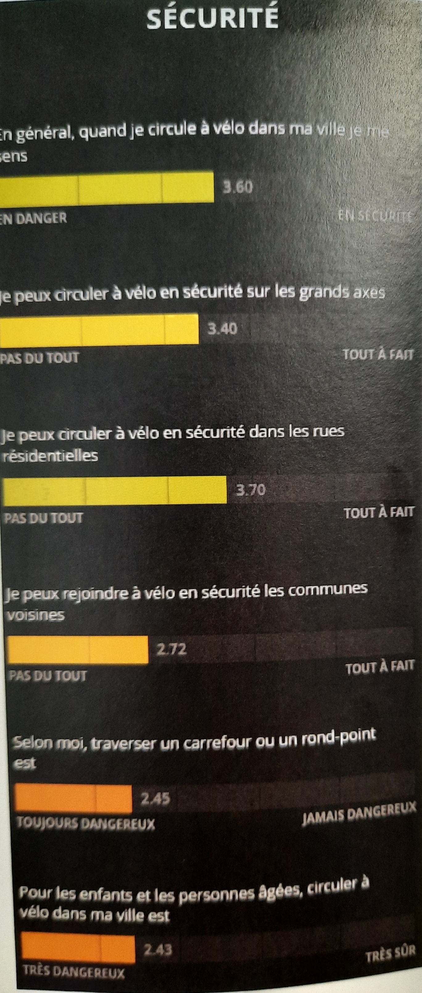
Une enquête d’importance nationale
2017
2019
2021
2025
+ grande enquête jamais conduite sur le système vélo
60 questions
Évaluer la cyclabilité via le ressenti des cyclistes, comprendre
Proposer des pistes prioritaires d’actions
Data + Outil carto : points noirs, améliorations, demandes de stationnement
Un classement par taille de ville
5 catégories
https://docs.google.com/spreadsheets/d/1K91T1g-N-rv7X906lWNKwkkjqhKOlFAI/edit?gid=1337976385#gid=1337976385
Note par catégorie
Détail des leviers par catégories
Notes:
Biais du BVC :
Représentativité : il manque des données sur certains territoires ou sur certaines catégories de population car elles n’y ont pas répondu
Diffusion : quand on superpose la carte des communes classées et la carte des assos membres (et territoires d’actions), c’est relativement similaire.
Méthodologique : par exemple certaines questions recueillent une opinion et mériteraient une question de validation / recroisement.
MAIS malgré ces biais : les conclusions de l’enquête 2021 étaient les mêmes que celle de l’enquête réalisée par opinion way pour la FUB sortie en même temps, sur un échantillon représentatif de la population française : https://www.fub.fr/fub/actualites/publication-resultats-etude-opinionway-fub-francais-velo

Slide 3
Page baromètre du site du collectif. https://velo-pdl.fr/index.php/barometre-velo-2025/
Page linkedin du collectif.
https://www.fub.fr/faq-barometre-velo
Suivre les actus
FAQ 2025
Signaler un bug
barometre@fub.fr en mettant le collectif en copie contact@velo-pdl.fr

Slide 4
Sommaire
Les chiffres de la mobilisation en PDL
Printemps, Mai à vélo : le moment propice pour parler vélo & baromètre vélo
Avril 2025

Slide 5
Les chiffres de la mobilisation en PDL
Carte actualisée des réponses + Un outil pour avoir les résultats actualisés de chaque commune par département + le nombre de réponses total par département : https://velo-pdl.fr/index.php/barometre-velo-2025-infos-et-outils/
197 734 contributions au national soit 71 % des réponses de l’édition 2021
18 008 contributions en Pays de la Loire soit 78 % des réponses de l’édition 2021
PDL = 7,62% (pop PDL = 5,8%)
1 ère région en taux de participation
4 ème région actuellement en nombre de contributions
Il reste encore 35 jours pour qualifier le plus de communes possible !

Slide 6
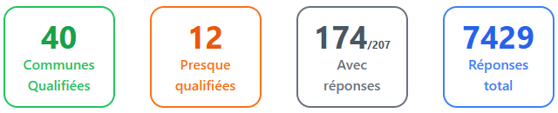
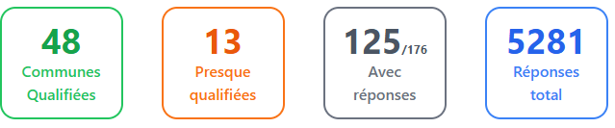
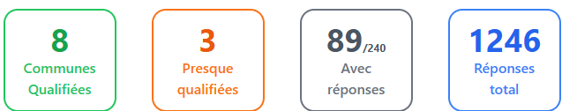
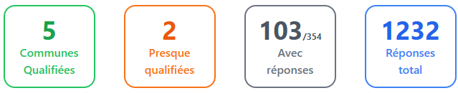
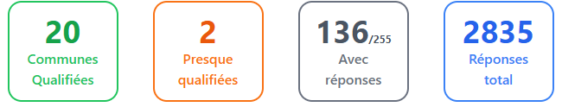
Point d’étape sur la mobilisation
Au total des communes qualifiées : forte corrélation avec présence d’assos
Loire Atlantique
Maine et Loire
Mayenne
Sarthe
Vendée
5 % de la pop
6.4 % de la pop
4 % de la pop
2.1 % de la pop
4 % de la pop

Slide 7
Outils de communication
Tous les outils de communication à retrouver sur notre site : ici
- Kit n°1 : Communiquer sur le baromètre
- Kit n° 2: Point d’étape de la campagne & exemples de mobilisation et de communications
- Kit n° 3 : Présentation du baromètre Vélo – Instant vélo de la Plateforme Expertise Territoire avec le Cerema.

Slide 8

Le collectif dans la mobilisation
Relais de l’enquête et communications communes avec nos partenaires associatifs :
  Associations environnementales : mail envoyé à tous les participants du défi Mobilité ( Alisée ),communication commune avec Air Pays de la Loire
  Vidéo réalisée par Air Pays de la Loire
  Communication quotidiennes sur les réseaux sociaux sur l’avancement des résultats par département

Slide 9
Printemps, Mai à vélo : le moment propice pour parler vélo & baromètre
Les chiffres de la mobilisation en PDL
Actions pour promouvoir le baromètre
Mai à vélo
Avril 2025

Slide 10
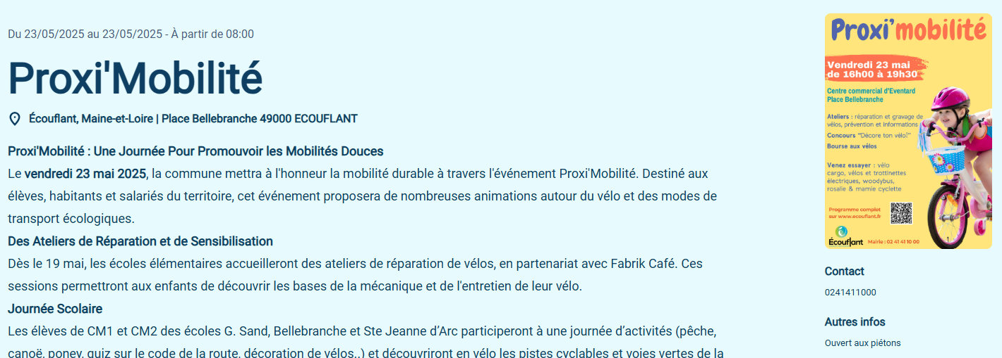
Profiter de Mai à vélo pour relayer l’enquête
lors des évènements organisés sur le territoire
Pour consulter la liste de tous les évènements : https://maiavelo.fr/nos-evenements/
Notes:
: l’objectif est de faire le plus de kilomètres possible ensemble, faire gagner votre communauté et adopter de nouvelles habitudes à vélo.

Slide 11
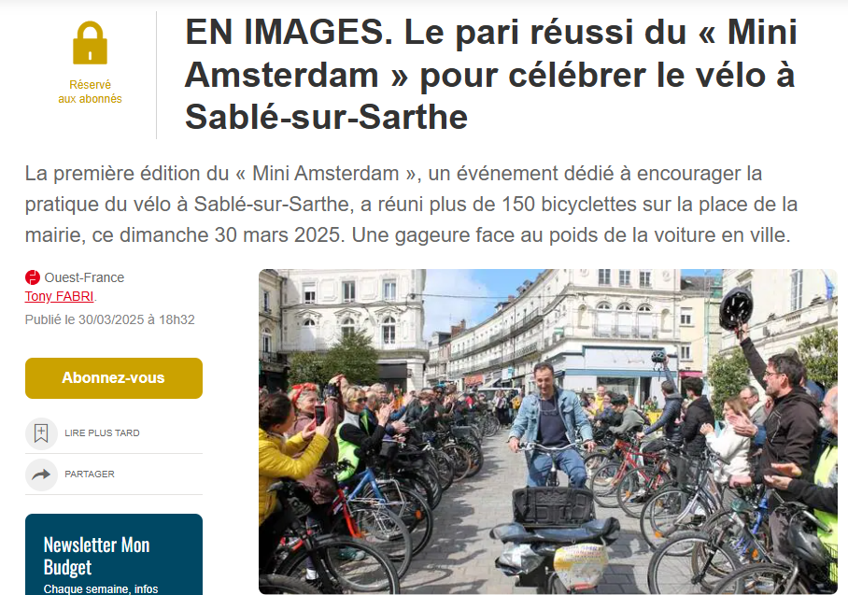
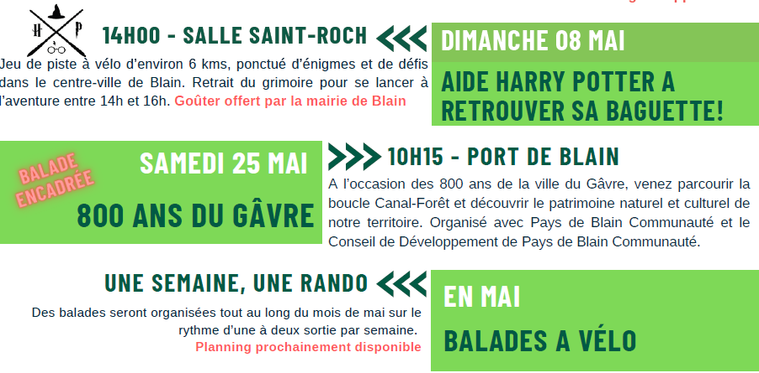
Les événements des assos
Evènements organisés par les assos : des occasions pour relayer le baromètre
Cyclamaine ( 72 )
Blain à vélo ( 44 )

Slide 12
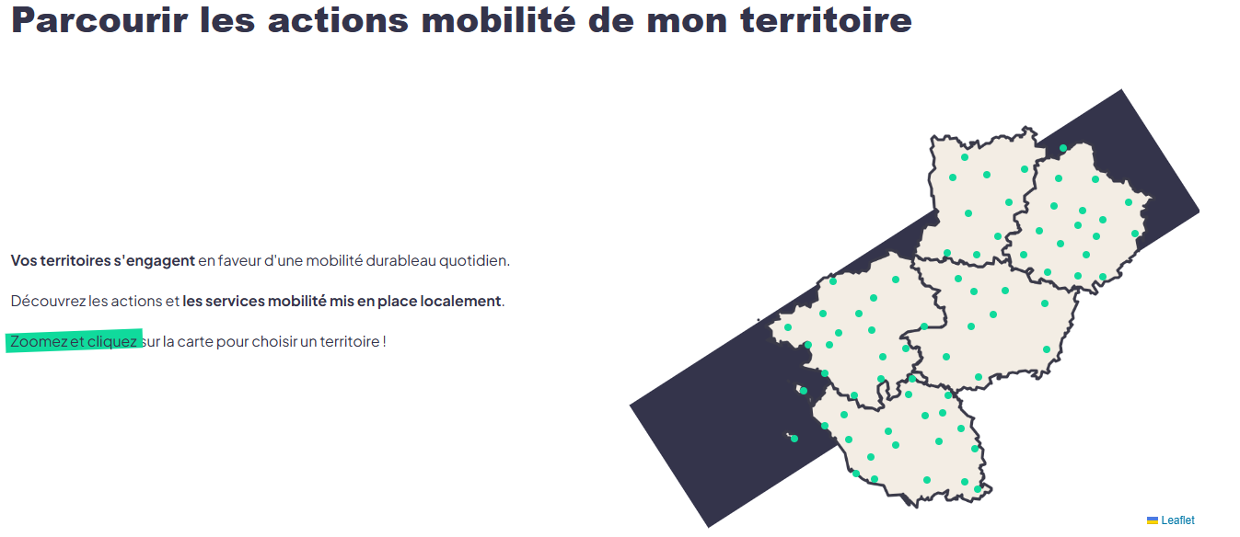
Défi mobilité sur vos territoires
Du 19 au 25 mai 2025
Un défi que peuvent proposer employeurs et des établissement scolaires pour inviter salariés et scolaires à tester le vélo pendant une semaine .
>> Lien pour inscrire un établissement scolaire
>> Lien pour inscrire un établissement professionnel
Carte des actions mises en place sur la région : ici

Slide 13
S’inviter sur les événements existants
Profiter des évènements organisés sur vos territoires pour y relayer de l’enquête, y compris sur les réseaux sociaux
  30 avril - Journée Mondiale des mobilités et accessibilité
  16 mai - Journée Mondiale du vivre-ensemble (partageons la route)
  22 mai : Journée Mondiale de la biodiversité (vélo respectueux des espaces naturels)
  24 mai - Journée Mondiale du bricolage (mai à vélo,bonne résolution, on remet en état son vélo et on remplit le baromètre)
  28 mai - Journée Mondiale pour la santé des femmes (sédentarité, bien être)
  2 juin - Journée Mondiale pour un Tourisme respectueux (à vélo)

Slide 14
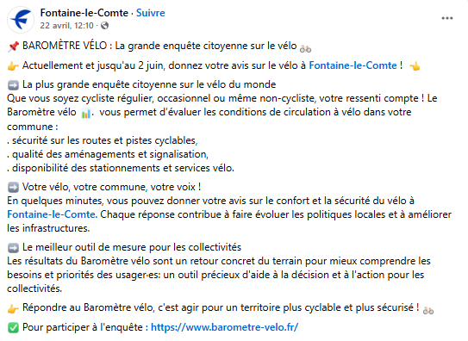
Le printemps, un moment où l’on se remet au vélo
Relais de l’enquête sur les réseaux sociaux
Exemple de Fontenay le Comte ( 85 )

Slide 15
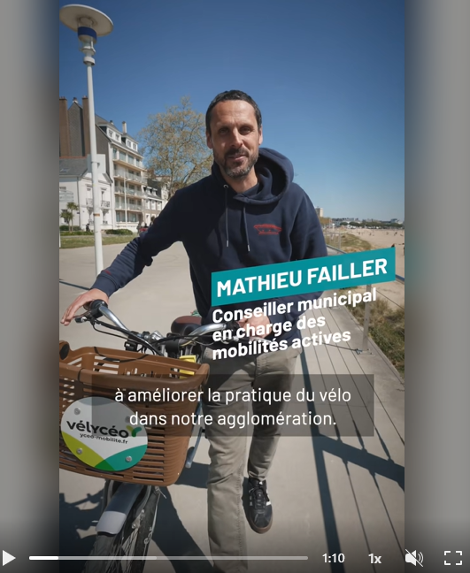
Création de contenu vidéo pour expliquer & relayer de l’enquête
Exemple de St Nazaire Agglo

Slide 16
Bonne édition du baromètre à toutes et tous et RDV le 7 juillet pour la dernière visio dédiée au baromètre ;)
Avril 2025

Slide 17
Le CVPDL en relais, pour accompagner ces dynamiques
Agir localement : citoyennes et citoyens
Agir localement : collectifs cyclistes
Depuis 8 ans, des citoyennes et citoyens font le choix du vélo comme moyen de transport et s’engagent dans la dynamique du Baromètre vélo. Ce qui les motive ? Pouvoir rouler en toute sérénité et avec plaisir !
Vous voulez en être ? Découvrez comment rejoindre le mouvement !
S’informer
  Pour comprendre le vélo comme moyen de déplacements
Suivre le mouvement
  Tous les mois, la newsletter :
    Vous donne les dernières nouvelles
    Vous informe des dates des événements à venir
    Vous permet de découvrir des documents ressources.
Je m’inscris
Des collectifs cyclistes citoyens se montent partout en profitant de l’énergie du Baromètre Vélo, pour que leur territoire devienne cyclable. Ce qui les motive ? Que d’autres puissent faire ce choix.
Iels sont accompagnées à chaque étape par le Collectif Vélo Pays de la Loire depuis 5 ans.
Être accompagnés
  Créer votre collectif, définir ses missions et actions
  Définir et gérer vos projets
  Outils et partanariats pour faire vivre votre collectif
4 formats pour se former
  La newsletter avec les actus et outils
  Les cafés des assos pour échanger entre pairs
  Le centre de ressources
  Les accompagnements individuels.
Je contacte le collectif

